Slide 1
ОСНОВИ ДИНАМІКИ ЕЛЕКТРОПРИВОДУ
ПЛАН
1. Статичні та динамічні сили і моменти, що діють у системі електропривод - робоча машина;
2. Приведення моментів опору та моментів інерції;
3. Рівняння руху електроприводу;
4. Визначення часу перехідних процесів;
5. Енергетика перехідних процесів.
Література:
1. Електропривод: Навч. Посіб./ О.ІО. Синявський, П.І. Савченко, В.В. Савченко, Ю.М. Лавріненко, В.В. Козирський, Ю.М. Хандола, І.П. Ільїчов; За ред. О.Ю. Синявського. - К.: Аграр Медіа Груп, 2013.-586с. ISBN 978-617-646-201-9;
2. Електропривод сільськогосподарських машин, агрегатів та потокових ліній: Підручник / Є.Л. Жулай, Б.В.Зайцев, О.С.Марченко та ін.; Ред. Є.Л. Жулай. – К. : Вища освіта, 2001. – 288 c.

Slide 2
Статичні та динамічні сили і моменти, що діють у системі електропривод - робоча машина
Електродвигун та механізм, який приводиться ним у рух, утворюють механічну систему у якій двигун приводить у рух механізм і долає його опір. Характер руху визначається дією моментів, що прикладені до валу та моментом інерції системи J. Необхідно виділити два моменти: елект-ромагнітний момент М, що розвиває двигун та статичний момент наван-таження М_{о}, який складається із моменту сил опору механізму та моменту сил тертя, що діють у механічній системі.
Якщо моменти М та М_{о} діють у напрямку обертання ω, то вони нази-ваються рушійними. При протилежних напрямках дії моментів і напрямку обертання, моменти називаються гальмівними.
Момент двигуна може бути рушійним або гальмівним, а момент сил опору – активним та реактивним.
Реактивними називають сили і моменти статичних опорів, які завж-ди спрямовані проти руху і при зміні напрямку руху змінюють свій знак, до них належать моменти, зумовлені силами тертя та різання.
До активних належать моменти, що не змінюють свого напрямку при зміні напрямку обертання. Це моменти зумовлені потенційними си-лами тяжіння, стисканням, розтягуванням і скручуванням пружних тіл, силою вітру чи потоку падаючої води, вони пов’язані зі зміною запасу потенційної енергії системи (можуть її запасати або віддавати).

Slide 3
Статичні та динамічні сили і моменти, що діють у системі електропривод - робоча машина
Так, вантаж, переміщуваний підйомни-
ком, при підніманні споживає (запасає) механічну енергію від електродвигуна, а при опусканні віддає її електродвигунові, внаслідок чого останній працює в гальмів-ному режимі.
Ці моменти можуть бути позитивними або негативни-ми залежно від того сприяють вони руху електроприводу чи гальмують його.
Всі елементи механічної частини системи електропри-вод - робоча машина мають певну масу, а отже і відповід-ну інертність (момент інерції).
При розгоні рухомі елементи цієї системи накопичують кінетичну енергію, а при сповільненні руху віддають її.
Завдяки інертності при переході системи від одного усталеного стану до іншого виникають динамічні сили або моменти, дія яких перешкоджає зміні стану системи.
Тому при стрибкоподібній зміні сили чи моменту двигуна та сил або моментів статичних опорів система не може миттєво перейти від одного усталеного режиму до іншого.

Slide 4
Приведення моментів опору та моментів інерції
У більшості випадків розрахунки електроприводів ведуть з допущен-нями, що механічна система складається з абсолютно жорстких елемен-тів, які не деформуються і між якими немає зазорів. При такому допущен-ні за рухом одного елемента можна отримати інформацію про рух решти елементів системи.
При цьому реальну багато масову систему замінюють найпростішою одно масовою (одновальною) системою, що обертається із кутовою швидкістю вала двигуна, і яка в енергетичному відношенні еквівалентна реальній машині.
Розрахункова схема системи зводиться до узагальненої жорсткої меха-нічної ланки, яка має еквівалентний (приведений) момент інерції J, і на яку діє електромагнітний момент двигуна М_{д} і сумарний приведений до вала електродвигуна момент статичних опорів М_{о}, до якого входять всі механічні втрати в системі.
В основу принципу приведення моментів статичних опорів до вала електродвигуна покладена рівність потужності дійсної і приведеної машини.

Slide 5
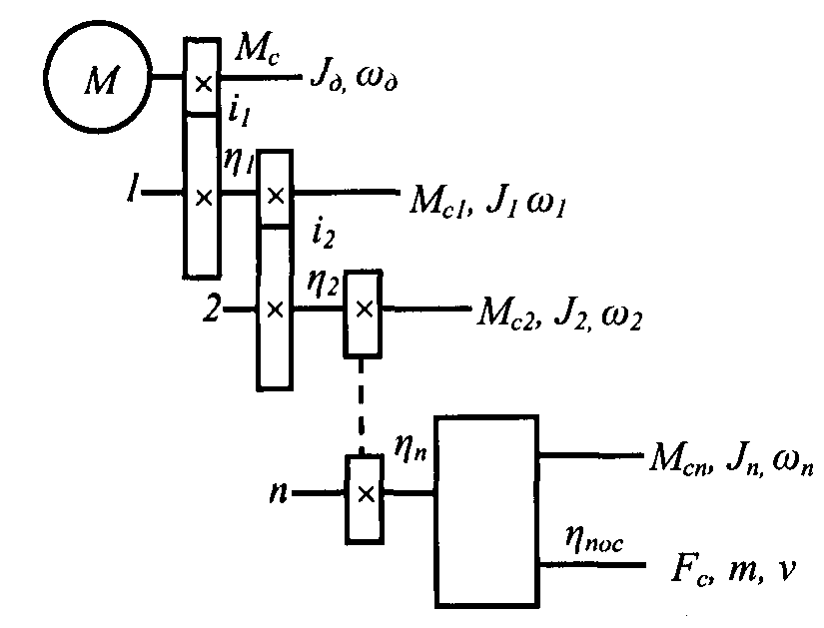
Приведення моментів опору та моментів інерції
Рівняння балансу потужно-стей складних систем, які ма-ють обертові виконавчі орга-ни та елементи, що рухаються поступально, має вигляд:
Р_{д} = Р_{с1} + Р _{с2} + … + Р_{сn} + Р_{пос},
де Р_{д} - потужність на валу дви-гуна, Вт; Р_{с1}, Р _{с2}, Р_{сn} – потуж-ність, яка витрачається на обертання і-го механізму, Вт; Р_{пос} - потужність, яка витрача-ється на привод механізму, що рухається поступально, Вт.
Підставивши значення потужностей та врахувавши втрати потужнос-тей у передачах, запишемо:
де М_{о} - приведений до вала електродвигуна момент статичних опорів системи, Н∙м;

Slide 6
Приведення моментів опору та моментів інерції
М_{О1}, М_{О2}, ... М_{Оn} - момент статичних опорів окремих елементів системи, які обертаються, Н∙м;
ω_{д} - кутова швидкість електродвигуна, рад/с;
ω₁, ω₂, … ω_{n} - кутові швидкості обертання окремих елементів системи, рад/с;
F_{О} - статичне зусилля елемента, що рухається поступально, Н;
v - лінійна швидкість елемента, що рухається поступально, м/с;
η₁, η₂, … η_{n}, η_{пос}, - відповідно, коефіцієнти корисної дії передач між валами системи та передачі до елемента, що рухається поступально.
Розділивши це рівняння на ω_{д} одержимо:
або:
де і₁, і₂, … і_{n} - передавальні числа передач між валами системи.
Якщо робоча машина здійснює тільки обертовий рух, або тільки поступальний рух, то рівняння ма-тиме такий вигляд:

Slide 7
Приведення моментів опору та моментів інерції
Приведення до вала електродвигуна моментів інерції системи і ме-ханічних її мас, що рухаються поступально, виконують на основі рівнос-ті запасів кінетичної енергії дійсної і приведеної системи.
Для системи, що зображена на попередньому мал., рівняння балансу кінетичної енергії буде:
де J - приведений до вала електродвигуна момент інерції системи, кг∙м²;
J_{д} - момент інерції ротора (якоря) електродвигуна і частин, що обертають-ся на його валу, кг∙м²;
J₁, J₂,… J_{n} - моменти інерції елементів, що обертаються з валами 1, 2, ..., п, кг∙м²;
т - маса елементів, кг, що рухаються поступально зі швидкістю v, м/с.
Розділивши рівняння на і замінивши відношення кутових швид-костей на відповідні передавальні числа, одержимо:

Slide 8
Рівняння руху електропривода
При роботі системи електропривод - робоча машина стан її рухомих частин зумовлений співвідношеннями між рушійними і гальмівними си-лами та моментами статичних опорів.
Під їх дією система може рухатися рівномірно або нерівномірно.
Рівномірний рух або усталений режим роботи спостерігається при рівності рушійних і гальмівних сил і моментів.
У протилежному випадку виникають інерційні сили та моменти, які спричиняють прискорення або сповільнення системи. При цьому зміню-ється швидкість електропривода, яка супроводжується зміною кінетичної енергії, що накопичена в системі.
Якщо допустити момент інерції незмінним, що характерно для біль-шості сільськогосподарських електроприводів, то рівняння руху електро-приводу матиме вигляд:
М_{дин} - динамічний момент, що характеризує зміну кінетичної енергії системи.
Як відомо, електродвигуни можуть працювати у рушійному і в гальмів-ному режимах, тобто знак моменту двигуна може бути додатнім і від’єм-ним (± М_{д}). Активні моменти статичних опорів також можуть змінювати свій знак (± М_{О}).

Slide 9
Рівняння руху електропривода
З аналізу рівняння руху електроприводу випливає, що:
при F_{д} > F_{О} та М_{д} > М_{О} прискорення dv/dt і dω/dt мають позитивний знак, тобто система працює з прискоренням;
при F_{д} < F_{О} та М_{д} < М_{C}, dv/dt <0, dω/dt <0 і рух системи сповільнюється;
при F_{д} = F_{О} та М_{д} = М_{О}, dv/dt = 0, dω/dt = 0, тобто привод працює в усталеному режимі.
Рівняння руху електроприводу дозволяє розв’язати такі задачі:
побудова навантажувальних діаграм;
визначення механічного завантаження двигуна при рівномірній та нерівномірній роботі;
вияснення необхідності застосування маховиків та їх вибір;
розрахунок швидкісних режимів;
визначення часу розгону та гальмування двигуна з машиною;
вибір схеми керування двигуном та пускорегулювальної апаратури.
Якщо М_{дин} = М_{д} – М_{О} = 0 привод працює в усталеному режимі, але тільки тоді коли система приводу статично стійка, а отже після будь-якого збурення повертається у вихідний стан. Статична стійкість визначається видом механічних характеристик двигуна і робочої машини..

Slide 10
Визначення часу перехідних процесів
Режими роботи електроприводів поділяються на усталені та неусталені.
Усталеним називається режим, при якому електропривод працює з постійними струмом, моментом, швидкістю обертання і температурою. Режими, при яких ці параметри змінюються, називаються неусталеними.
Режими роботи електроприводів при переході від одного усталеного стану до іншого називають перехідними режимами або перехідними процесами.
При розрахунку електроприводів потрібно знати час пуску або гальму-вання системи електродвигун - робоча машина. Така необхідність вини-кає при розробці технологічних процесів, пов'язаних з частими пусками, гальмуваннями і реверсуванням електродвигунів; при перевірці двигунів на нагрівання під час перехідних режимів тощо.
Якщо прийняти приведений момент інерції системи J незмінним, то рівняння руху електропривода можна записати так:
де t - час перехідного процесу при зміні швидкості електродвигуна від ω₁ до ω₂.
або:

Slide 11
Визначення часу перехідних процесів
Оскільки момент електродвигуна і момент статичних опорів системи є складними функціями від швидкості, то аналітичний роз-в'язок цього рівняння часто дуже складний, а іноді неможливий.
У тих випадках, коли аналітичний розв’язок занадто складний або неможливий через відсутність точного рівняння механічної хар-ки (наприклад, у асинхронного електродвигуна з короткозамкне-ним ротором), час пуску визначають графічним або графоаналітич-ним методами.
Вихідними даними для розрахунку є:
механічна характеристика електродвигуна М_{д} = f(ω);
механічна характеристика виробничого механізму, приведена до вала електродвигуна М_{О.} = f(ω);
приведений до вала електродвигуна момент інерції системи електродвигун-робоча машина J.

Slide 12
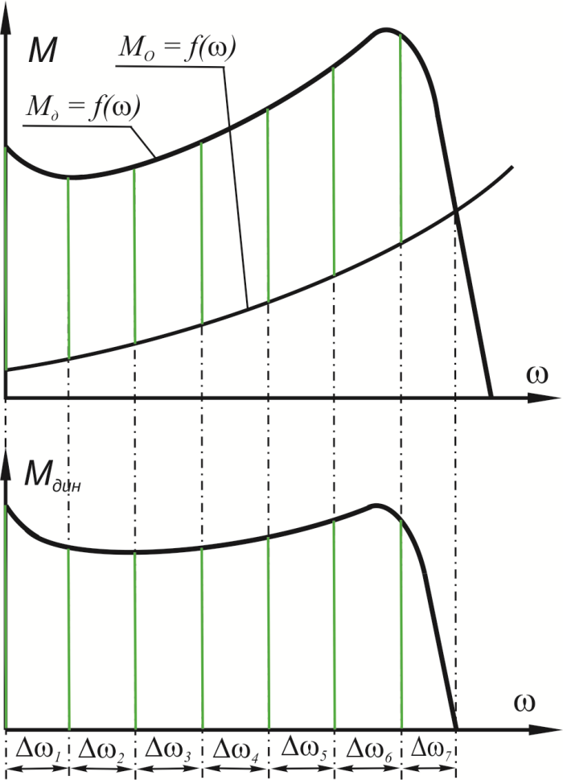
Визначення часу перехідних процесів
Тривалість пуску графоаналітич-ним методом розраховують у такій послідовності:
1. Будують механічні характе-ристики електродвигуна М_{д} = f(ω) і виробничого механізму М_{О} = f(ω) на одному малюнку.
2. Графічно знаходять різницю М_{д} – М_{О} = М_{дин} і будують графік динамічного моменту М_{дин} = f(ω).
3. Замінюють криву динамічно-го моменту кусковою ламаною з го-ризонтальними ділянками, що від-повідають середньому значенню динамічного моменту М_{дин}._{ср}. на кожній ділянці.
М_{дин.ср.1}
4. Знаходять приріст часу на і-й ділянці графіка:
де Δω_{і} = ω_{і} - ω_{і-1} - інтервал куто-вої швидкості.
J - приведений момент інерції систе-ми електродвигун-робоча машина

Slide 13
Визначення часу перехідних процесів
Приведений момент інерції системи електродвигун-робоча машина оже бути розрахований за формудою:
де k – коефіцієнт, що враховує момент інерції передачі від двигуна до робочої машини (k = 1,2);
5. Знаючи тривалості розгону на кожній ділянці, повний час визнача-ється їх сумою:
Розрахунок зручно вести у табличній формі.
Таблиця 1. Розрахунок тривалості пуску системи електродвигун-робоча машина графоаналітичним методом
№ ділянки | Δω, рад/с | M_{дин.ср} , Нм | Δt, с | Сумарний час пуску, с
1 | Δω₁ | М_{дин}._{ср}.₁ | Δt₁ | Δt₁
2 | Δω₂ | М_{дин}._{ср}.₂ | Δt₂ | Δt₁ + Δt₂
… | … | … | … | …
п | Δω_{п} | М_{дин}._{ср}._{n} | Δt_{n} | t_{n} = Δt₁ + Δt₂ +...+ Δt_{n}

Slide 14
Енергетика перехідних процесів
До основних енергетичних показників роботи електропривода належать втрати потужності та енергії, коефіцієнт корисної дії (ККД) η) і коефіцієнт потужності cosφ.
Втрати електроенергії в перехідних режимах можуть бути дос-татньо великими оскільки у цих режимах по обмотках двигуна про-тікають значні струми, які значно перевищують номінальні значен-ня і викликають підвищене нагрівання двигуна, тому втрати енергії є вирішальним фактором при виборі потужності двигуна.
Потужність Р₁, що споживається електроприводом з мережі, може бути розділеною на три складові:
1) Р_{м} = М_{м}∙ω_{м} - потужність, що витрачається на приведення в рух виконавчого органу робочої машини і подолання його опору;
2) Р_{дин} = М_{дин}∙ω_{м} - потужність, що витрачається на зміну запасу кінетичної і потенціальної енергії в механічній частині електропривода;
3) ΔР₂ = І²R - втрати в обмотках ротора двигуна при проходженні через них струму навантаження, які перетворюються у теплоту.

Slide 15
Енергетика перехідних процесів
Втрати енергії в обмотках ротора двигуна ΔА_{р} за час його розгону мо-жуть бути визначені таким чином.
Потужність обертового магнітного поля статора під час пуску рівна:
Р₁ = М∙ω_{с},
де М∙- обертовий момент двигуна;
ω_{с} – синхронна кутова швидкість магнітного поля.
Потужність, що втрачається у роторі двигуна:
ΔР₂ = Р₁S,
де S – ковзання ротора асинхронного двигуна, що змінюється у процесі його розгону.
Втрати енергії у роторі двигуна за період пуску можна виразити так:
Вважаючи, що розгін двигуна здійснюється у холосту, М_{О} = 0, отримаємо:
Для пускового режиму ω₁ = 0, ω₂ = ω_{н}, причому для запуску у холосту можна прийняти: ω₂ = ω_{н} ≈ ω_{с}, тоді:

Slide 16
Енергетика перехідних процесів
Отже втрати енергії в обмотках ротора двигуна при запуску у холосту дорівнюють кінетичній енергії, що запасається системою електроприводу і вони не залежать ні від форми механічної характеристики двигуна, ні від опору обмоток двигуна ні від тривалості пуску.
Для режиму динамічного гальмування ω₁ ≈ ω_{с}, ω₂ = 0 і момент двигуна має знак «мінус»:
Отже, втрати при динамічному гальмуванні дорівнюють втратам при пуску.
Режим гальмування противмиканням можна розглядати як режим часткового переходу від прямого обертання на зворотне або як розгін від швидкості ω₁ ≈ -ω_{с}, до ω₂ = 0, отже:
Отже, втрати у роторі при гальмуванні противмиканням у тричі біль-ші ніж при динамічному гальмуванні.
Для точнішої оцінки енергетичних показників пускових і гальмівних режимів необхідно врахувати втрати в обмотках статора.

Slide 17
Енергетика перехідних процесів
Для цього достатньо знайти вираз для загальних втрат в обмотках статора і ротора при пуску двигуна. Позначимо ΔА_{с} – втрати у статорі; ΔА_{р} – втрати у роторі, тоді сумарні втрати:
ΣΔА_{р.с.} = ΔА_{с} + ΔА_{р},
де ΔА_{с} = І²R₁t_{p}; ΔА_{р} = І²R'₂t_{p},
де R₁ – активний опір обмоток фази статора; R'₂ – активний опір обмоток фази ротора, що приведене до числа витків статора.
Тоді:
ΣΔА_{р.с.} = І²R₁t_{p} + І²R'₂ t_{p} = І²R'₂ t_{p} (1 + R₁/R'₂).
Враховуючи, що:
Отримаємо:
Отже, сумарні втрати у двигуні у перехідних режимах залежать у першу чергу від величини моменту інерції системи електроприводу. Однак вони будуть тим меншими, чим більшим буде опір обмотки ротора.
Для зменшення цих втрат прагнуть зменшити приведені моменти інер-ції системи електроприводу. Досягають це тим, що застосовують двигуни із подовженим ротором, замінюють один двигун двома половинної потужності, застосовують зміну напруги на період пуску.

